Slide 1
РАБОЧАЯ ТЕТРАДЬ для детей старшего дошкольного возраста «Любознательным от природы»
Воспитанника(цы)___________________________________________________

Slide 2
Черкашина Е.Д.
«Любознательным от природы»: Рабочая тетрадь для детей старшего дошкольного возраста 5-6 лет. 2019 – 30 с.
Рабочая тетрадь адресована педагогам дошкольных образовательных учреждений, а также родителям для занятий с детьми старшего дошкольного возраста по развитию любознательности детей посредством экспериментирования.
Учебно-методическое издание
Черкашина Екатерина Дмитриевна
«Любознательным от природы»
Рабочая тетрадь
Редактор: О.В. Удова
Составитель: Е.Д. Черкашина

Slide 3
Дорогие родители и педагоги!
Дети по природе своей любопытны и активны. Важно помочь ребенку удовлетворить его любопытство, объяснить законы природы на элементарном научном уровне доступном для детей. Необходимо, максимально используя любознательность детского ума, направить ребенка к познанию мира, развитию творческих способностей.
Для этого создана рабочая тетрадь, которая поможет детям старшего дошкольного возраста освоить азы экспериментирования. Благодаря тетради, ребенок:
• научится рассматривать, анализировать и сравнивать различные предметы, явления;
• научится задавать вопросы, делать предположения и догадки;
• научится самостоятельно делать выводы, искать ответы на вопросы.
Работа с тетрадью должна основываться на совместной деятельности ребенка и взрослого. Задания составлены в доступной форме. Занятия могут проводиться как индивидуально, так и с группой детей.
Не забудьте похвалить малыша за старание! Желаем удачи вам и вашим детям!

Slide 4
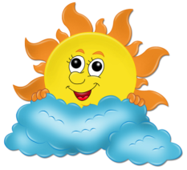
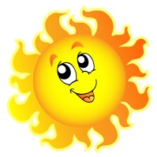
Давай знакомиться!
Меня зовут «Нолик», ты меня наверное хорошо знаешь, ведь я друг ДимДимыча из мультфильма «Фиксики»!
Я буду помогать тебе, но для начала давай узнаем что скрывается за значками:
- задание
- ответ
- факты
После выполнения задания отметь тот значок который считаешь нужным:
- трудно
- были затруднения
- легко

Slide 5
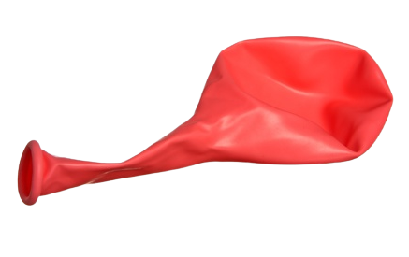
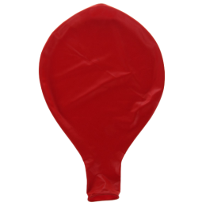
ОПЫТ № 1
«ВОЗДУХ»
Возьмите воздушный
шарик, наденьте его на
горлышко пустой
пластиковой бутылки.
2. Поместите бутылку
в емкость с горячей водой…
3. Шарик начнет надуваться!
4. После того как шарик
надулся, опустите бутылку
с холодной водой, шарик
начнет сдуваться!
В среднем человек
ежедневно
потребляет порядка
20 кг воздуха.

Slide 6
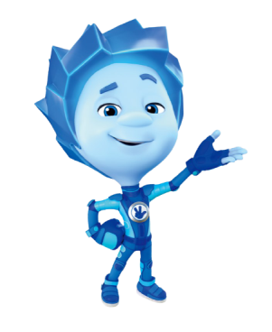
ОПЫТ № 1
«ВОЗДУХ»
Оцени задание!

Slide 7
ОПЫТ № 2
« ПОЧВА»
Наблюдение:
Рассмотрите почву. Скажите какого она цвета?
С помощью лупы изучите состав почвы.
Опыт:
1. Возьмите стакан с водой.
2. Бросьте в стакан немного почвы.
3. Что вы видите?
4. Какой вывод можно сделать?
Почва — является наиболее благоприятным субстратом или средой обитания для подавляющего большинства живых существ — микроорганизмов, животных и растений.

Slide 8
ОПЫТ № 2
«ПОЧВА»
Оцени задание!

Slide 9
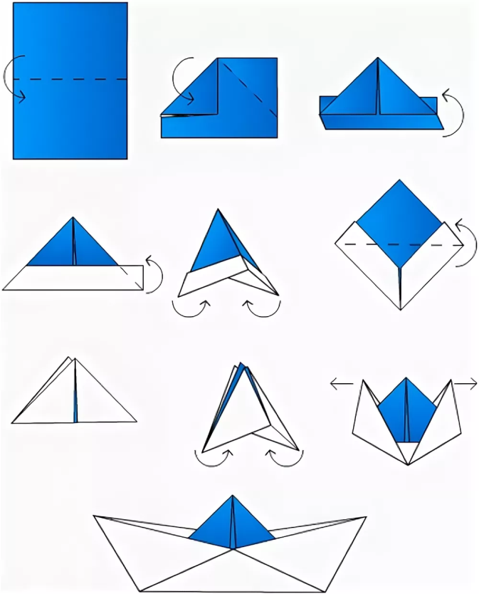
ОПЫТ № 3
«ВЕТЕР»
По карте-схеме соберите кораблик, который отправиться в путешествие.
Опыт:
Приготовьте
большую емкость
с водой.
2. Возьмите ваш
получившийся
кораблик.
И отпустите
его в воду.
3. Что нужно сделать чтобы кораблик поплыл?
Ветер у поверхности земли измеряют флюгером, а на высотах – специальным резиновым шаром, который наполняется водородом.

Slide 10
ОПЫТ № 3
«ВЕТЕР»
Оцени задание!

Slide 11
ОПЫТ № 4
«ПЕСОК»
Наблюдение:
1. Рассмотрите песок с помощью лупы.
2.Сделайте зарисовку.
Опыт:
1. Возьмите стакан с водой и добавьте туда землю.
2. Наденьте на воронку марлю и насыпьте в нее песок.
3. Подставьте под воронку чистый стакан.
4. Постепенно наливайте воду из стакана в воронку.
5. Какая стала вода после песка?
6. Зарисуйте что у вас получилось
В зависимости от состава, песок может быть не только белым или желтым, но также зеленым, красным и даже черным.

Slide 12
ОПЫТ № 4
«ПЕСОК»
Оцени задание!

Slide 13
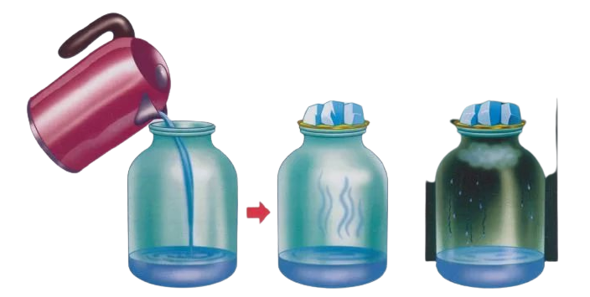
ОПЫТ № 5
«ДОЖДЬ»
Налейте в банку горячую воду.
Накройте крышкой.
Сверху на крышку положите кубики льда.
Дождитесь когда воздух в банке будет подниматься вверх, и начнет охлаждаться.
Капли воды испаряются и поднимаются к крышке, образуя дождевое облако.
Сделай зарисовки своего опыта.
Ежегодно на землю проливается 519 000 км3 дождя (каждый км3 – это миллиард тонн воды). Конечно, вся эта вода падает с небес не по разу и не по два — испаряясь, она устремляется вверх, чтобы вскоре снова пролиться вниз дождём.

Slide 14
ОПЫТ № 5
«ДОЖДЬ»
Оцени задание!

Slide 15
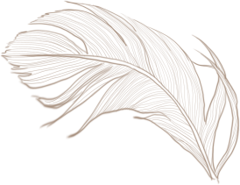
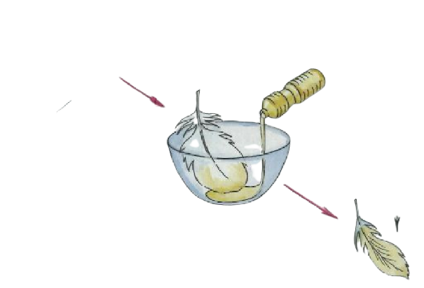
ОПЫТ № 6
«ПЕРО»
1. Возьмите, птичье перо, подбросьте его вверх и подуйте на него.
2. Что в этот момент происходит с пером?
3. А теперь возьмите небольшую емкость и налейте туда немного растительного масла, и окуните перо.
4. После чего достаньте перо, и повторите первое действие.
5. Каким стало перо? Сделайте схему опыта.
Механизм защиты перьев от намокания довольно прост. Поверхность перьев отталкивает воду, из-за чего между ней и пухом возникает воздушный слой. В результате у птицы понижается плотность относительно воды. Если перья намокнут, она утонет.

Slide 16
ОПЫТ № 6
«ПЕРО»
Оцени задание!

Slide 17
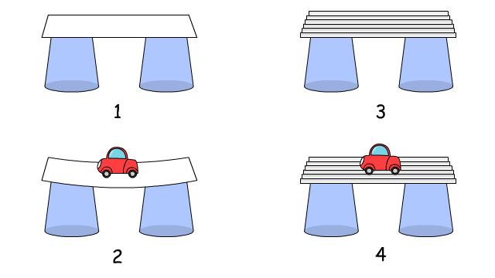
ОПЫТ № 7
«БУМАГА»
1. Поставьте два стакана рядом друг с другом и сверху расположит лист бумаги. У нас получился мост.
2. Проверьте, выдержит ли наш мост легкие предметы. Например легкую машинку. Что происходит? Почему мост развалился? Зарисуйте схему в окне для ответа.
3. Теперь проведем второй опыт. Сложите второй лист в виде гармошки. Повторите эксперимент и зарисуйте результат.
Изобретателем бумаги является китаец Цай Лунь. Он изготовил первую бумагу из волокна тутового дерева ещё в 105 году нашей эры.

Slide 18
ОПЫТ № 7
«БУМАГА»
Оцени задание!

Slide 19
ОПЫТ № 8
«КОМНАТНЫЕ РАСТЕНИЯ»
Возьмите два стакана, налейте в них воду, поставьте веточки комнатных растений.
В один стакан добавьте красный краситель.
Через некоторое время в этом стакане листья приобретут красный оттенок: растение пьет воду.
Сделайте зарисовку опыта.
"Уверяют, что если поливать растущий в грунте куст пионов разными красками, то на одном кусте будут цветы различной окраски. Но и пионы, как лилии, принимают не все цвета"

Slide 20
ОПЫТ № 8
«КОМНАТНЫЕ РАСТЕНИЯ»
Оцени задание!

Slide 21
ОПЫТ № 9
«ВОДА»
Смешайте в небольшой емкости две столовые ложки краски и три столовые ложки жидкого мыла и добавьте полстакана воды.
Вставьте соломинку и дуйте в нее, пока не появятся цветные пузыри.
Приложите кусочек бумаги к ним, они лопнут и оставят следы на бумаге.
Полученный результат можно приклеить после высыхания.
В атмосфере Земли содержится больше пресной воды, чем во всех реках планеты вместе взятых.

Slide 22
ОПЫТ № 9
«ВОДА»
Оцени задание!

Slide 23
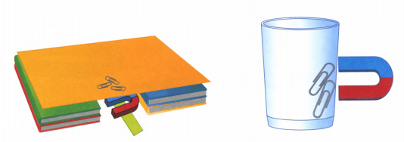
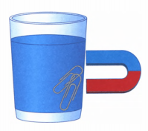
ОПЫТ № 10
«МАГНИТ»
1. Положите на картон металлические скрепки
под картон поставьте магнит, передвигая магнит, понаблюдайте, что происходит.
2. Возьмите стакан,
положите в него
скрепки, и поднесите
к стеклу магнит. Понаблюдайте что происходит.
3. Заполните стакан водой и повторите предыдущий опыт. Понаблюдайте что происходит.
Форма магнита в виде подковы сделана не просто так, именно таким образом получалось максимально приблизить и сделать сильнее полюса. Более того, с помощью подковы удобнее и намного легче поднимать тяжёлые металлические предметы.

Slide 24
ОПЫТ № 10
«МАГНИТ»
Оцени задание!

Slide 25
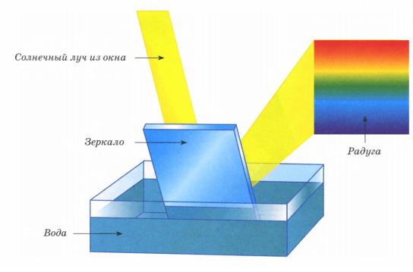
Опыт № 11
«Свет»
Поставьте зеркало в емкость с водой под небольшим углом. Поймайте зеркалом солнечный луч и направьте его на стену.
Поворачивайте зеркало до тех пор пока не увидите радугу.
Ответ на вопрос: «При помощи чего солнечный зайчик становится радужным?» зарисуйте в окне для ответа.
На свете существует лампа, которая горит уже 118 лет! Такая лампа находится в Калифорнии в пожарной части. Она непрерывно горит с 1901 года.

Slide 26
ОПЫТ № 11
«СВЕТ»
Оцени задание!

Slide 27
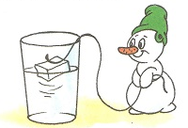
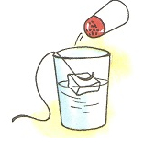
Опыт № 12
«Лед»
1. Опустите лед в воду.
2. Нитку положите на край стакана, так чтобы она
одним концом лежала на
кубике льда, плавающем на поверхности воды.
3. Насыпьте немного
соли на лед и подождите
5-10 минут.
4. Возьмите за свободный конец
нитки и вытащите кубик льда из
стакана.
Соль попав на лед, слегка подтапливает
небольшой его участок. В течение 5-10
минут соль растворяется в воде, а чистая вода на поверхности льда примораживает его.
Лед снабжает планету огромным объемом пресной воды и сдерживает глобальный уровень воды в мировом океане от катастрофического повышения.

Slide 28
ОПЫТ № 12
«ЛЕД»
Оцени задание!

Slide 29
Опыты дома!

Slide 30
Опыты дома!

